Slide 1
BOM Events Handling
by Taras Boichuk

Slide 2
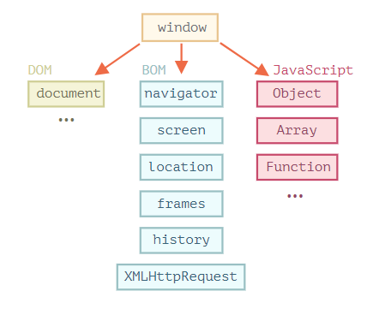
Browser Object Model

Slide 3
The Window Object
The window object is supported by all browsers. It represents the browser's window.
All global JavaScript objects, functions, and variables automatically become members of the window object.
Global variables are properties of the window object.
Global functions are methods of the window object.
Even the document object (of the HTML DOM) is a property of the window object

Slide 4
Window Properties/Methods
window.innerHeight - the inner height of the browser window (in pixels)
window.innerWidth - the inner width of the browser window (in pixels)
window.open() - open a new window
window.close() - close the current window
window.moveTo() - move the current window
window.resizeTo() - resize the current window
Notes:
Розкажи про методи
moveTo - задаємо розміщення вікна відносно екрану де лівий верній кут це (0,0)

Slide 5
Screen
screen.availWidth== screen.width
screen.availHeight == screen.height
propertys returns the height/weight of the visitor's screen, in pixels, minus interface features like the Windows Taskbar
screen.colorDepth- number of bits used to display one color(usually 24 bit or 32)
screen.pixelDepth -
Notes:
тепер поговримо про дочірні обєкти window які такоє є частиною дому, вони не залежать від нашого document тільки від апаратних характеристик компютера та від браузера
тут зберігаються всі дані про екран користувача
width i height це основні властивості цього обєкта і які до того ж найчастіше використовуються для адаптивності на стороні JS

Slide 6
Location
The window.location object can be used to get the current page address (URL) and to redirect the browser to a new page.
window.location.href returns the href (URL) of the current page
window.location.hostname returns the domain name of the web host
window.location.pathname returns the path and filename of the current page
window.location.protocol returns the web protocol used (http: or https:)
window.location.assign() loads a new document
window.location.port
Notes:
По суті ми можемо через нього отримати всю інфу про поточну URL
location.protocol//http, https - за допомогою цього можемо зробити перевірку на навність сертифікату

Slide 7

History
history. length
history.back()
history.forward()
history.go(param)
Notes:
Це обєкт який містить ссилки на всі сторінки які ми переглядали в цій вкладці, їню кількість можемо подивитися за допомогою властивості leanth
go(-3) - на три назад go(2) - на два вперед

Slide 8
Navigator
The window.navigator object contains information about the visitor's browser , OS and location .
navigator.userAgent
navigator.platform
navigator.geolocation
navigator. cookieEnabled
Notes:
Це насправді дуже важливий обєкт за допомогою якого можна робити багато крутих штук
navigator.userAgent – информация о текущем браузере, и
navigator.platform – информация о платформе (может помочь в понимании того, в какой ОС открыт браузер – Windows/Linux/Mac и так далее).
navigator.geolocation – обєкт яки має метод
navigator. appVersion – версія браузера

Slide 9
Navigator+
navigator. appVersion
navigator.getBattery
navigator.language
navigator.onLine
navigator. javaEnabled()
navigator.deviceMemory
navigator.vibrate(200); // during 200ms
navigator.vibrate([100,30,100,30,100,200,200,30,200,30,200,200,100,30,100,30,100]);//SOS
if (navigator.getBattery) {
navigator.getBattery().then(function(b) {
alert("Заряд батареї: " + b.level * 100 + "%");
});
} else alert("Ваш браузер не підтримує navigator.getBattery()");
Notes:
navigator.language – мова нашого браузера
navigator.online – true/false
navigator.deviceMemory – наближенна значення в гігабайтах (тобто цей користувач має як МІНІМУМ скількісьтам гігабайт)

Slide 10
navigator.geolocation
if (navigator.geolocation) {
navigator.geolocation.getCurrentPosition(showPosition);
} else {
x.innerHTML = "Geolocation is not supported by this browser.";
}
function showPosition(position) {
demo.innerHTML = "Latitude: " + position.coords.latitude +
"<br>Longitude: " + position.coords.longitude;
}

Slide 11
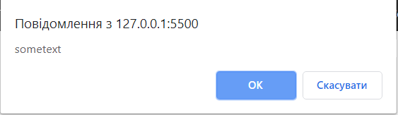
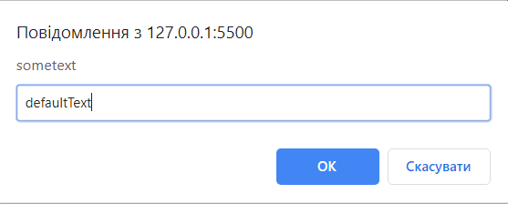
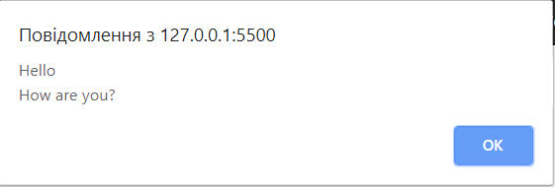
JS popup alert
confirm("sometext");
prompt("sometext","defaultText");
alert("Hello\nHow are you?");
Notes:
window.frames – коллекция «детей» (вложенных ифреймов)
window.parent – содержит ссылку на родительское окно, позволяет обратиться к нему из ифрейма.
Всегда верно:

Slide 12
Events Handling
<input value="Нажми меня" onclick="alert(‘Клік!')" type="button">
2. elem.onclick = function() {
alert(‘ Клік ');
};
3. document.body.setAttribute('onclick', function() { alert(1) }); 👎 👎
4. elem.addEventListener( "click" , () => alert(‘Клік!'));
Notes:
На onclick в JS має бути іменно ссилка на функцію (функшин експрешн або стрілкова функцію)

Slide 13
addEventListener
element.addEventListener(event, handler, {…options});
once
capture
passive
element.removeEventListener(event, handler, {…options);
input.addEventListener("click", handler);
// ....
input.removeEventListener("click", handler);
elem.addEventListener( "click" , () => alert('КЛІК!'));
// ....
elem.removeEventListener( "click", () => alert('КЛІК!'));
Notes:
once: если true, тогда обработчик будет автоматически удалён после выполнения.
capture: фаза, на которой должен сработать обработчик
passive: если true, то указывает, что обработчик никогда не вызовет preventDefault(), подробнее об этом будет рассказано в главе Действия браузера по умолчанию.
Так історично склалось що якщо вказуємо третій параметр просто true, {capture: true}.
Для видалення певного обробника handler має посилатися на ту функцію яку ми хочемо видалити з обробників і ті самі опції мають бути вказані

Slide 14
event
elem.onclick = function(event) {
// виводимо тип події, елемент і координати кліка
alert(event.type + " на " + event.target);
alert("Координаты: " + event.clientX + ":" + event.clientY);
};
Methods:
event.stopPropagation()
event.stopImmediatePropagation()
Notes:
stopImmediatePropagation() – не тільки відключає всплиття але й інші хендлери цього івенту на цьому елементі

Slide 15
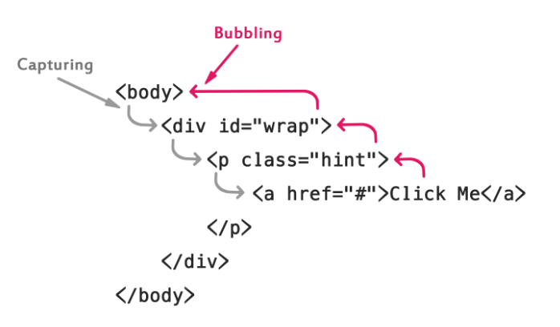
Event Propagation
Event propagation is a mechanism that defines how events propagate or travel through the DOM tree to arrives at its target and what happens to it afterward.
In modern browser event propagation proceeds in two phases: capturing, and bubbling phase.
Notes:
Capturing(занурення) дуже рідко використовується але деколи також може бути корисним

Slide 16
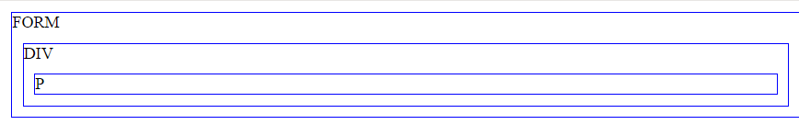
Event Propagation
<form>FORM
<div>DIV
<p>P</p>
</div>
</form>
<script>
for(let elem of document.querySelectorAll('*')) {
elem.addEventListener("click", e => alert(`занурення: ${elem.tagName}`), true);
elem.addEventListener("click", e => alert(`всплиття: ${elem.tagName}`));
}
</script>
Notes:
Розкажи про делагування трох: дуже зручно не вішати івентхендлери на кожен з внутрішніх елементів а повішати лиш на батьківський і в ньому перевіряти event.target і відповідно до нього писати якусь логіку

Slide 17
preventDefault()
<a href="/" onclick="return false">при кліку нас не перенаправить</a>
or
<a href="/" onclick="event.preventDefault()"> при кліку нас не перенаправить </a>
Notes:
Действий браузера по умолчанию достаточно много:
mousedown – начинает выделять текст (если двигать мышкой).
click на <input type="checkbox"> – ставит или убирает галочку в input.
submit – при нажатии на <input type="submit"> или при нажатии клавиши Enter в форме данные отправляются на сервер.
keydown – при нажатии клавиши в поле ввода появляется символ.
contextmenu – при правом клике показывается контекстное меню браузера.
…и многие другие…
Все эти действия можно отменить, если мы хотим обработать событие исключительно при помощи JavaScript.
Чтобы отменить действие браузера по умолчанию, используйте event.preventDefault() или return false. Второй метод работает, только если обработчик назначен через on<событие>.
Опция passive: true для addEventListener сообщает браузеру, что действие по умолчанию не будет отменено. Это очень полезно для некоторых событий на мобильных устройствах, таких как touchstart и touchmove, чтобы сообщить браузеру, что он не должен ожидать выполнения всех обработчиков, а ему следует сразу приступать к выполнению действия по умолчанию, например, к прокрутке.
Если событие по умолчанию отменено, то значение event.defaultPrevented становится true, иначе false.

Slide 18
USED LINKS
https://www.tutorialrepublic.com/javascript-tutorial/javascript-event-propagation.php
https://learn.javascript.ru/default-browser-action
https://www.w3schools.com/js

